Slide 1


DESTINY
FREEDOM
智能人机交互作业2
汇报人：林水泉 游增 叶苏航
凌通 杨劲松
汇报时间：2018年12月

Slide 2

Contents
目录
1 -原型实现
2 -代码设计
3 -团队分工
4 -架构概述

Slide 3
PART.01
原型设计
I love you more than I've ever loved any woman. And I've waited longer for you than I've waited for any woman.
I love you more than I've ever loved any woman. And I've waited longer for you than I've waited for any woman.

Slide 4
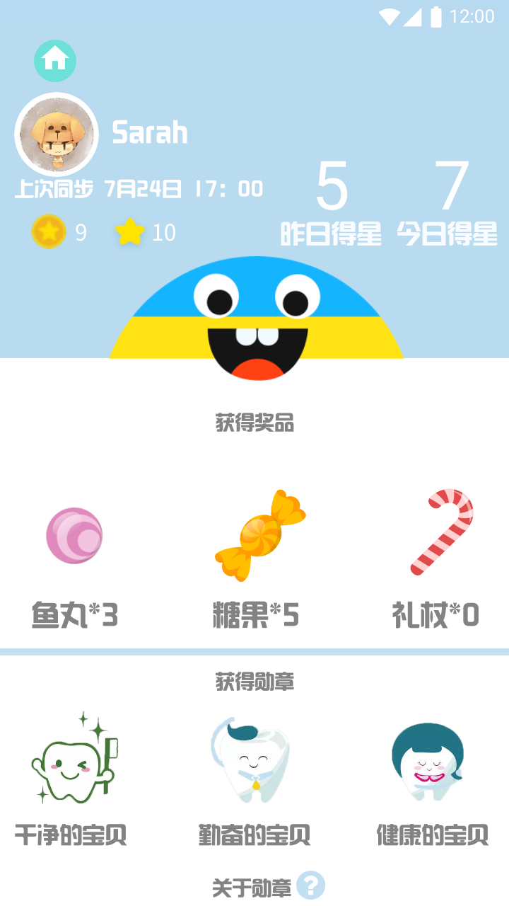
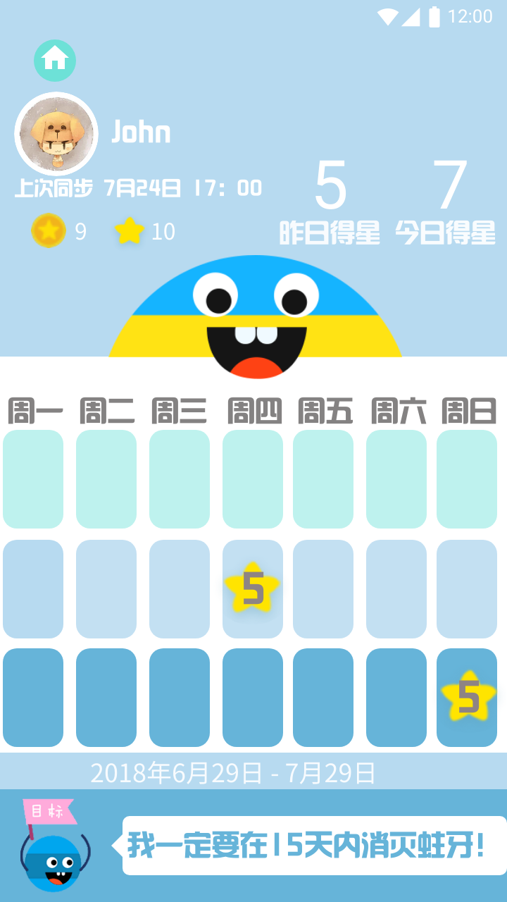
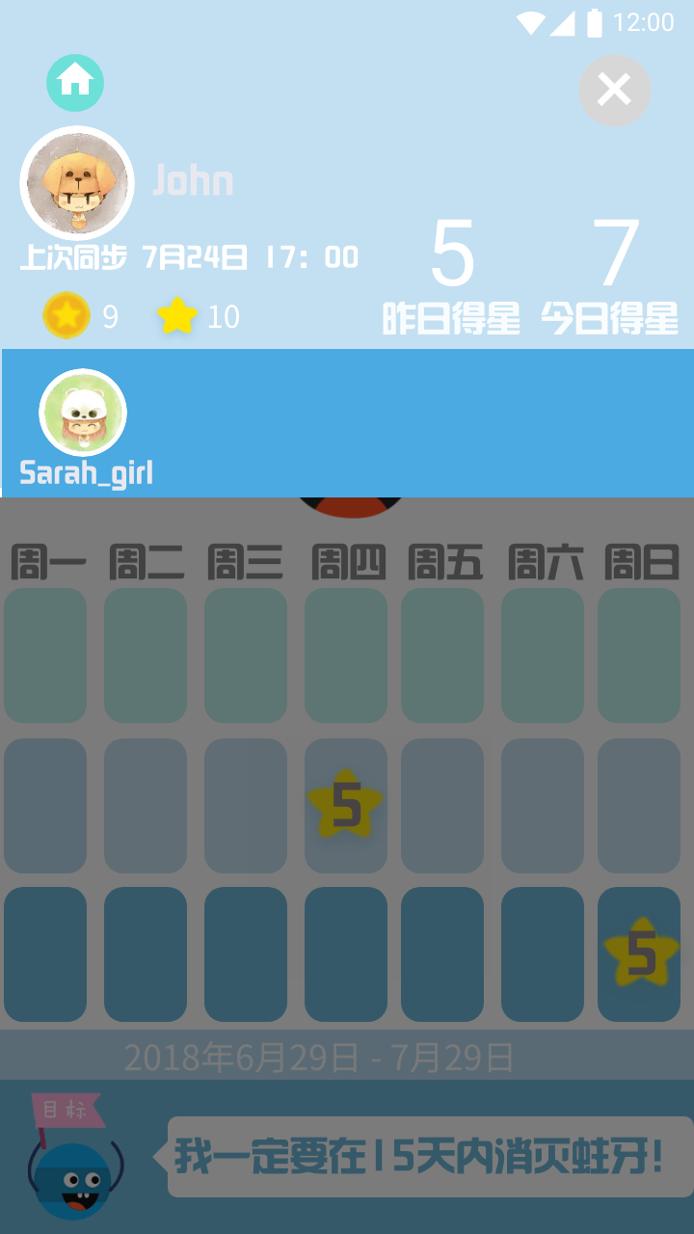
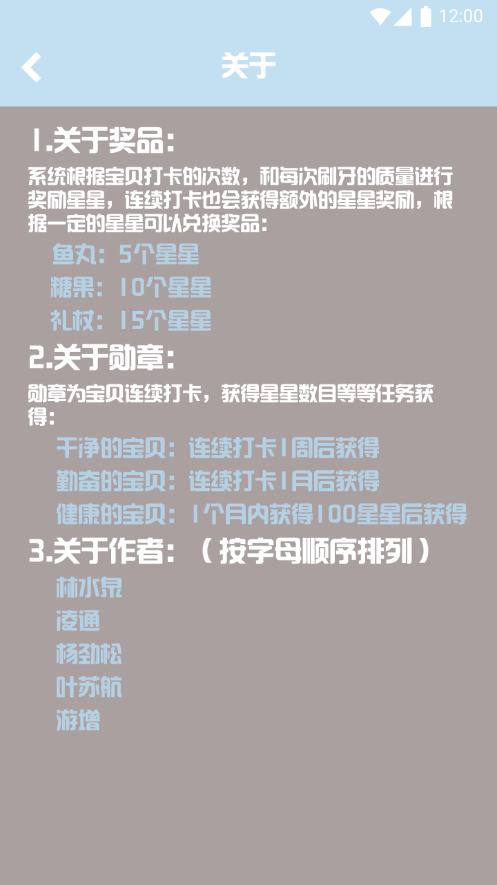
输入文字
使用墨刀设计
包括登录，打卡，奖励，勋章的列表以及关于的模块

Slide 5
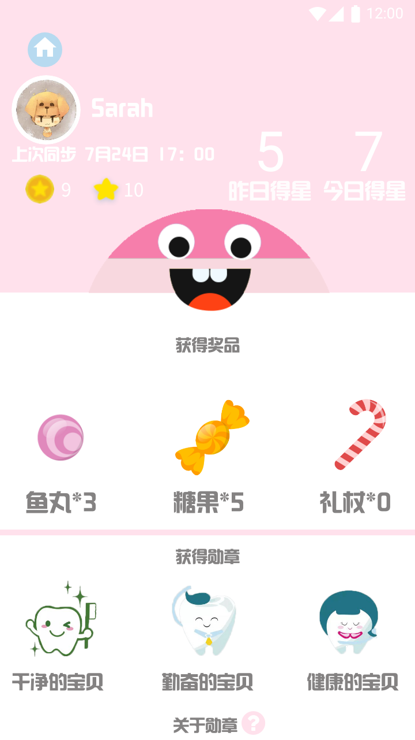
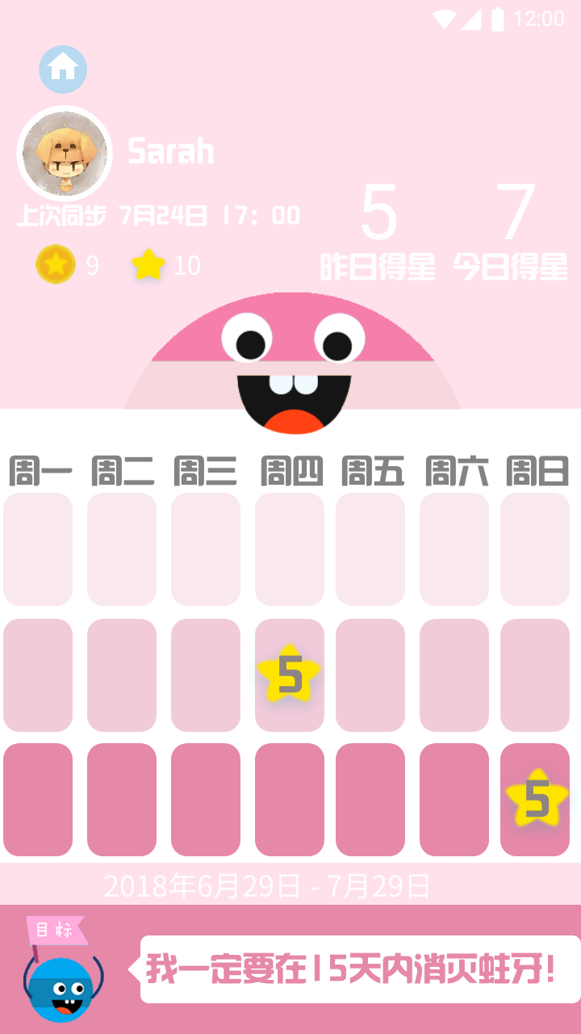
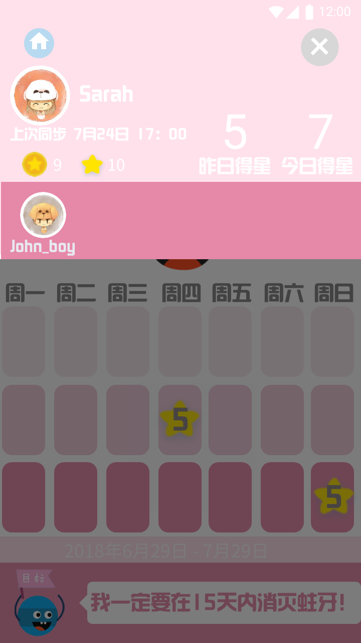
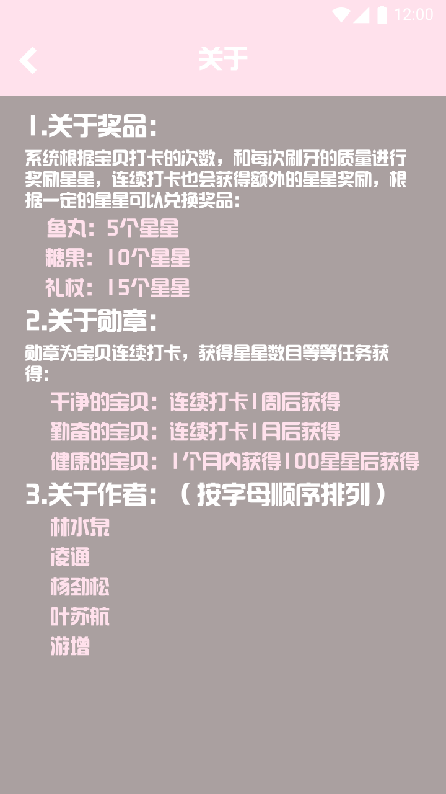
输入文字
使用墨刀设计
包括登录，打卡，奖励，勋章的列表以及关于的模块

Slide 6
PART.02
代码实现
I love you more than I've ever loved any woman. And I've waited longer for you than I've waited for any woman.
I love you more than I've ever loved any woman. And I've waited longer for you than I've waited for any woman.

Slide 7
输入文字
Java
AndroidStudio
AI
adobe Illustrator cc2019
Strengths
Weaknesses
S
W
O
T
PS
adobe photoShop cc2019
mockingBot
opportunities
threats

Slide 8

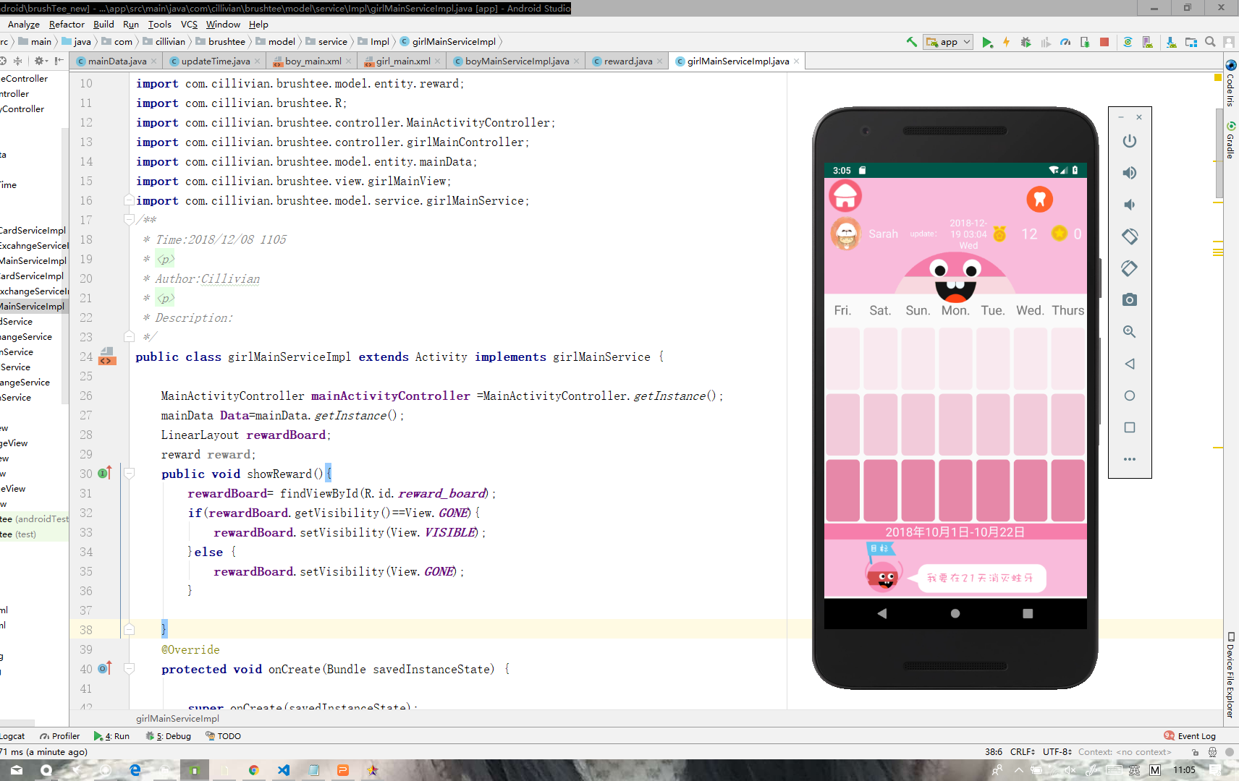
输入文字
AndroidStudio
BrushTee:智能刷牙打卡APP
Sdk version:API 28 Android 9.0(pie)
Gradle version:4.6
Android Plugin Version:3.2.0
开发语言：java
开发者：
林水泉
游增
凌通
杨劲松
叶苏航

Slide 9
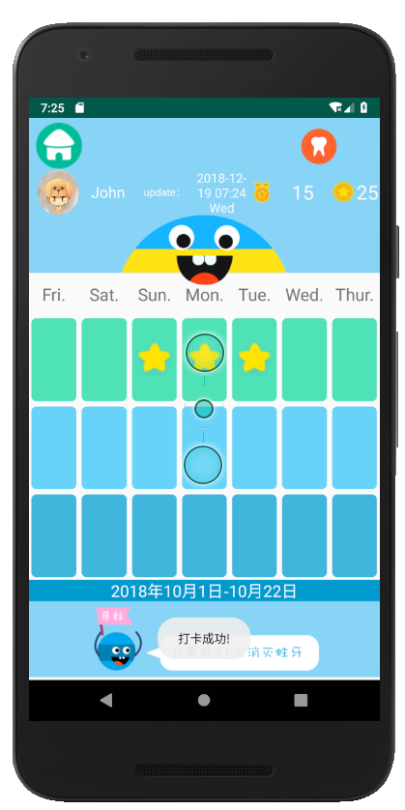
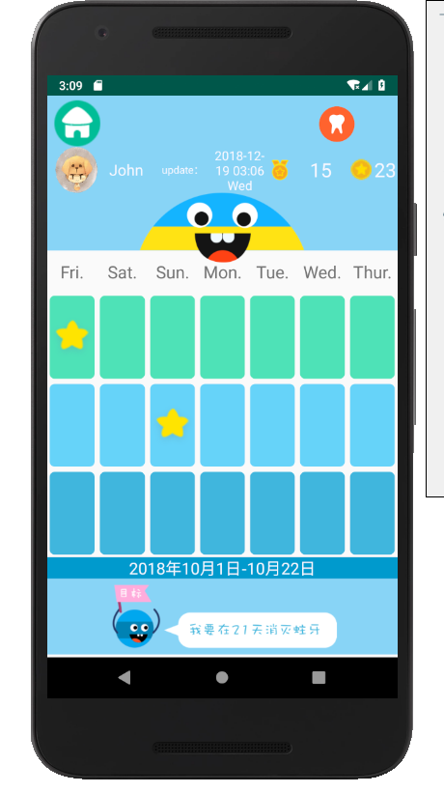
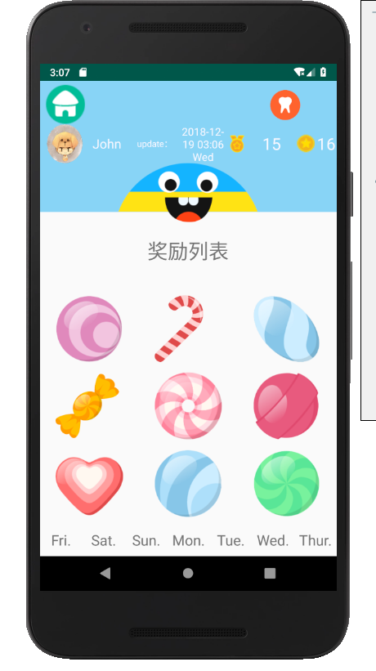
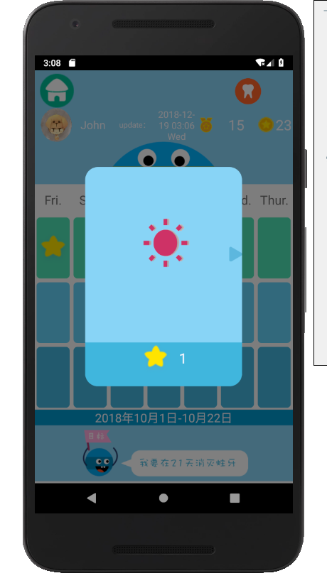
输入文字

Slide 10
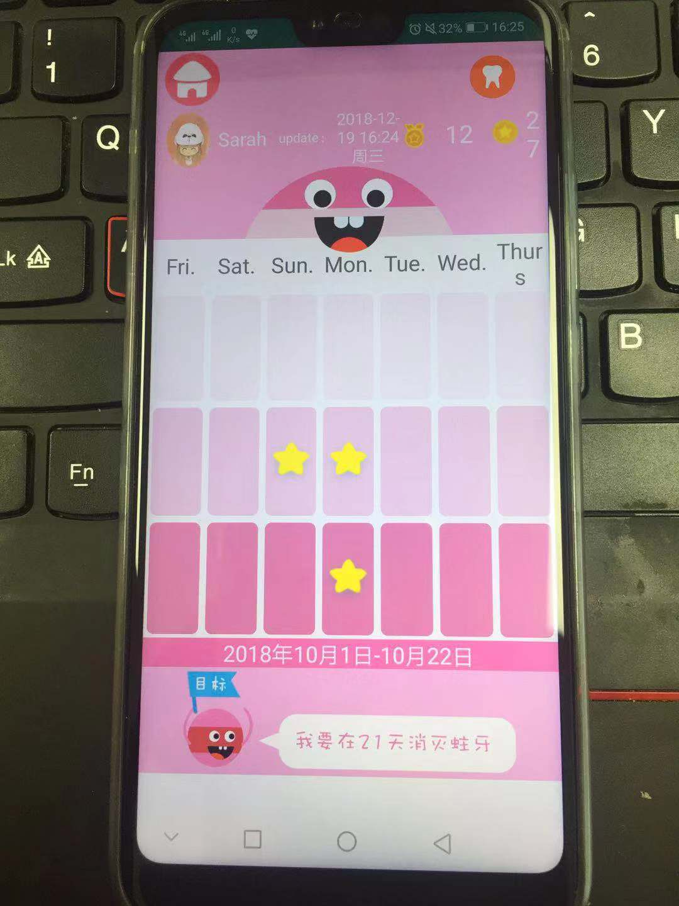
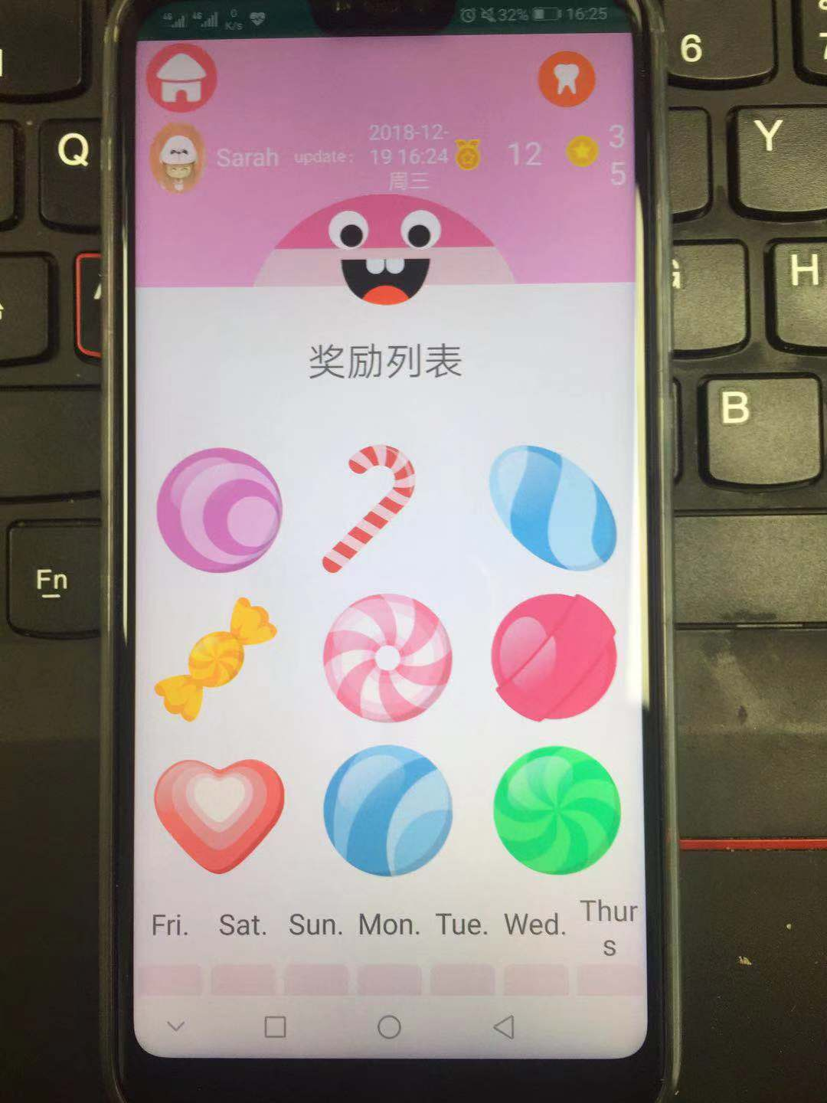
输入文字
测试：
手机型号：
Huawei honor 10
android version：8

Slide 11
输入文字
切换用户
奖励页面
具体实现逻辑展示
打卡

Slide 12
PART.03
团队管理
I love you more than I've ever loved any woman. And I've waited longer for you than I've waited for any woman.
I love you more than I've ever loved any woman. And I've waited longer for you than I've waited for any woman.

Slide 13
时间管理
60%
52%
45%
30%
30%
12%
11月中旬
开始设计原型
11月25开始安卓开发
完善细节
最终测试
11月20号
阅读和理解谷歌官方文档
12月1日第一代demo完成

Slide 14
分工管理
原型设计
代码实现
文档撰写
按模块划分：
日历打卡-凌通
个人信息-杨劲松
登录页面-游增
用户切换-叶苏航
奖励页面-林水泉
按模块划分：
日历打卡-凌通、林水泉
个人信息-杨劲松
登录页面-游增
用户切换-叶苏航
奖励页面-林水泉
ppt：林水泉
报告：林水泉
架构文档：
杨劲松
叶苏航
游增
凌通
GitHub地址:https://github.com/SCUT-IHCI/brushTee

Slide 15
PART.04
架构概述
I love you more than I've ever loved any woman. And I've waited longer for you than I've waited for any woman.
I love you more than I've ever loved any woman. And I've waited longer for you than I've waited for any woman.

Slide 16
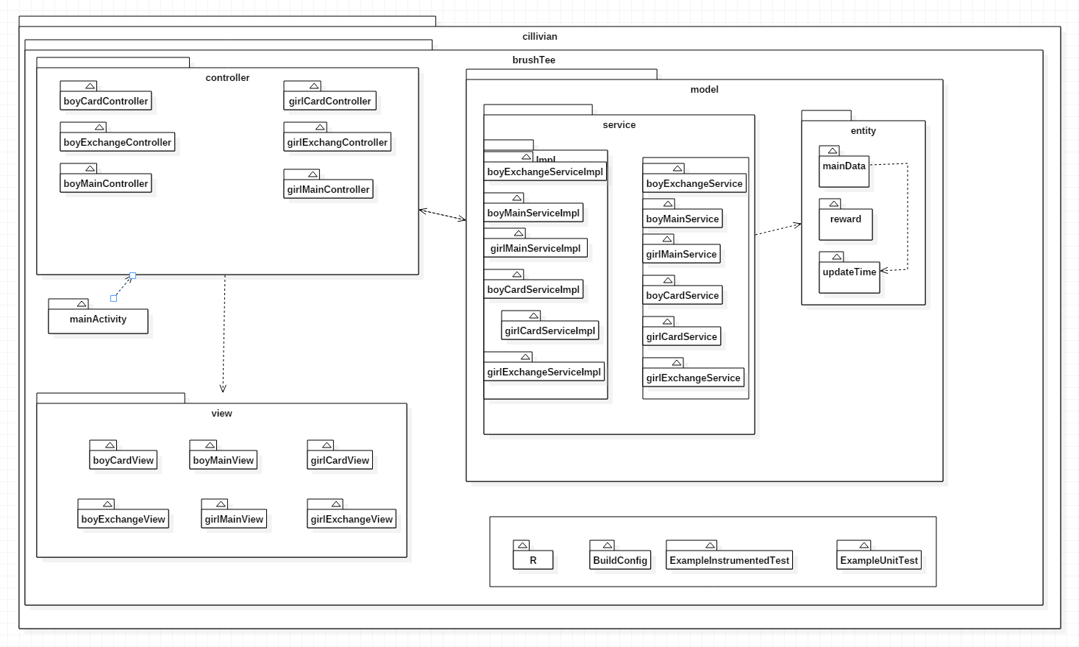
架构概述
包图结构

Slide 17
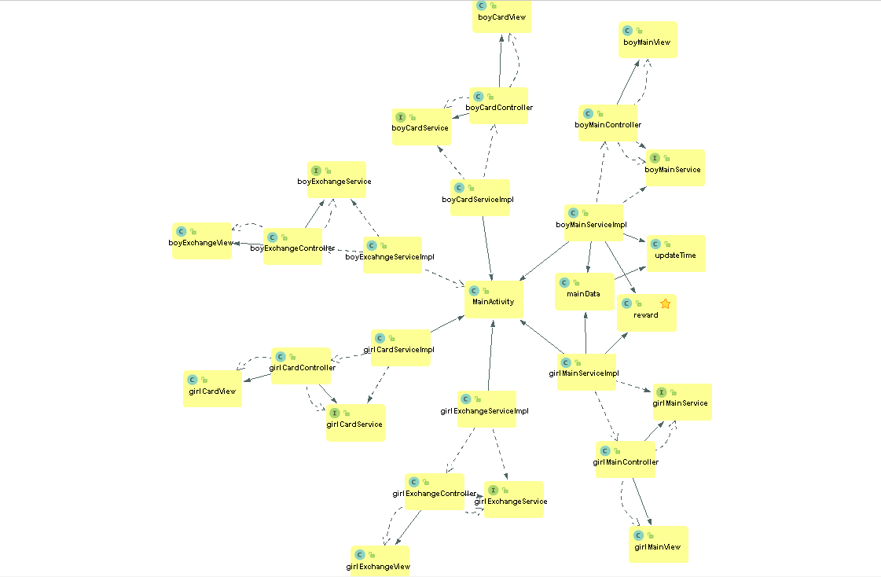
架构概述
类图关系

Slide 18
DESTINY
FREEDOM
感谢观看 THANKS
智能人机交互技术作业报告

